Slide 1


Практична робота 1 Розв’язування задач на визначення довжини двійкового коду повідомлень
За навчальною програмою 2017 року
Урок 7

Slide 2




Кодування повідомлень
Розділ 1 § 1.1
Процес заміни однієї послідовності сигналів, якою подано повідомлення, іншою послідовністю сигналів називають кодуванням повідомлення.
Кодування є одним із прикладів опрацювання даних.
При цьому змінюється спосіб подання, а зміст повідомлення не змінюється.

Slide 3

Декодування повідомлень
Розділ 1 § 1.1
Знаючи правило, за яким було закодовано повідомлення, можна його розкодувати.
Процес отримання початкового повідомлення із закодованого називають декодуванням повідомлення.

Slide 4

Кодування графічних даних
Розділ 1 § 1.2
У комп’ютерній графіці важливим є кодування кольорів.
Існують різні правила кодування кольору – колірні моделі.
Колірна модель – це спосіб кодування різних кольорів спектра у вигляді впорядкованого набору числових значень певних базових компонентів.

Slide 5


Кодування графічних даних
Розділ 1 § 1.2
Найчастіше в комп’ютерній графіці використовують:
колірну модель
RGB
колірну модель CMYK
якщо зображення буде відтворюва-тися на екрані
для друку зображення

Slide 6

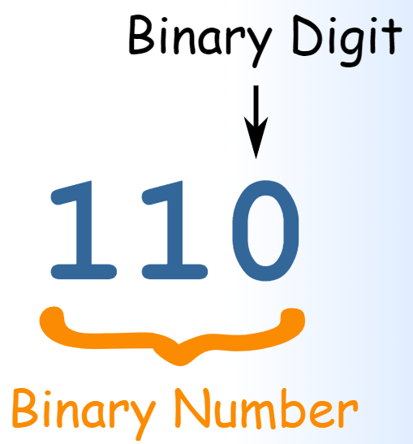
Двійкове кодування. Біт і байт
Розділ 1 § 1.3
Цифра 0 або 1 у двійковому коді повідомлення називається бітом (англ. Binary digit – двійкова цифра).

Slide 7
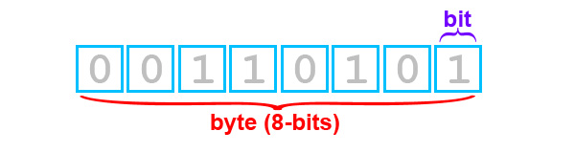
Двійкове кодування. Біт і байт
Розділ 1 § 1.3
Послідовність із восьми бітів називається байтом і позначається Б.
1 байт = 8 біт

Slide 8

Довжина двійкового коду повідомлень
Розділ 1 § 1.3
Якщо символ повідомлення кодується послідовністю з 8 бітів, то довжина двійкового коду цього символа дорівнює 8 бітів або 1 Б.
Довжина двійкового коду повідомлення – це кількість бітів або байтів у двійковому коді цього повідомлення.

Slide 9

Довжина двійкового коду повідомлень
Розділ 1 § 1.3
Наприклад, повідомлення:
Інформатика - цікавий предмет!
містить 30 символів (включаючи символи пропусків, тире, знак оклику). Якщо кожний символ кодувати двійковим кодом завдовжки 1 Б, то довжина двійкового коду такого повідомлення дорівнюватиме 30 Б.

Slide 10
Кратні одиниці вимірювання довжини двійкового коду
Розділ 1 § 1.3
Але історично склалося так, що ці префікси (кіло, мега, гіга, тера) в інформатиці трактуються інакше, ніж, наприклад, у фізиці:
1 кБ (кілобайт) = 2¹⁰ Б = 1024 Б;
1 МБ (мегабайт) = 2¹⁰ кБ =2²⁰ Б = 1 048 576 Б;
1 ГБ (гігабайт) = 2¹⁰ МБ =2²⁰ кБ =2³⁰ Б;
1 ТБ (терабайт) = 2¹⁰ ГБ = 2²⁰ МБ = 2³⁰ кБ = 2⁴⁰ Б.

Slide 11
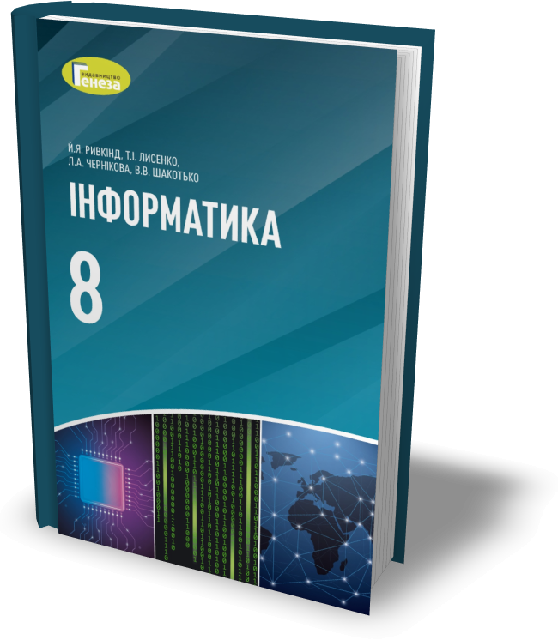
Домашнє завдання
Розділ 1 § 1.3
Проаналізувати
§ 1.3, ст. 20

Slide 12

Працюємо за комп’ютером
Розділ 1 § 1.3
Практична робота 1
Розв’язування задач на визначення довжини двійкового коду повідомлень

Slide 13

Працюємо за комп’ютером
Розділ 1 § 1.3
Сторінка
20

Slide 14
Дякую за увагу!
За навчальною програмою 2017 року
Урок 7

